Slide 1
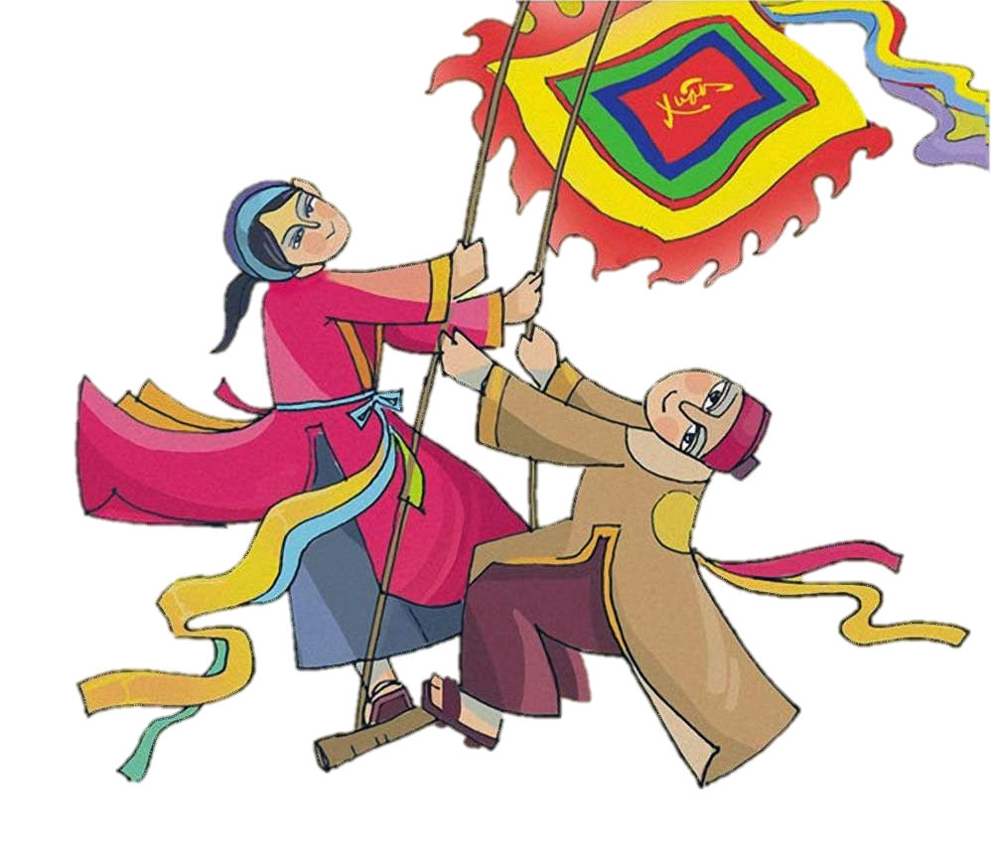
Em hãy kể tên các lễ hội dân gian mà em đã được trực tiếp tham gia hoặc được biết thông qua các kênh thông tin.

Slide 2
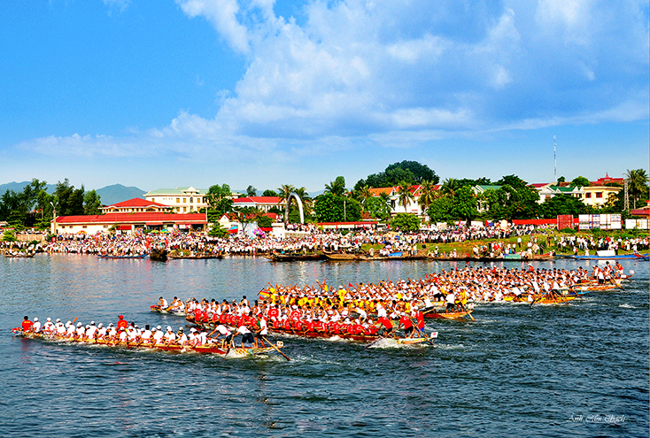
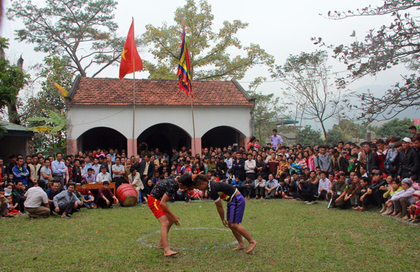
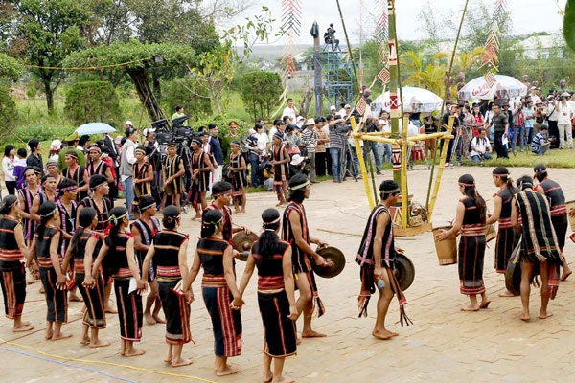
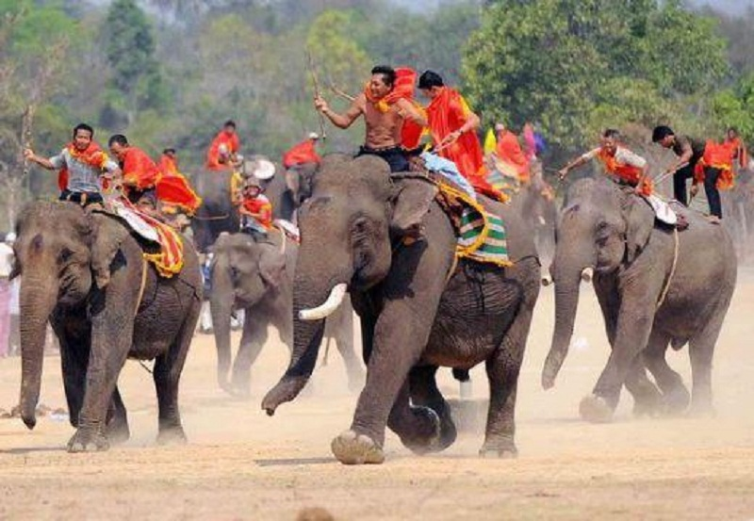
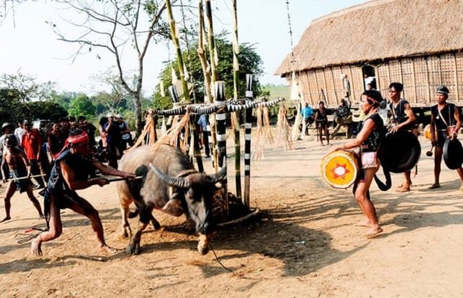
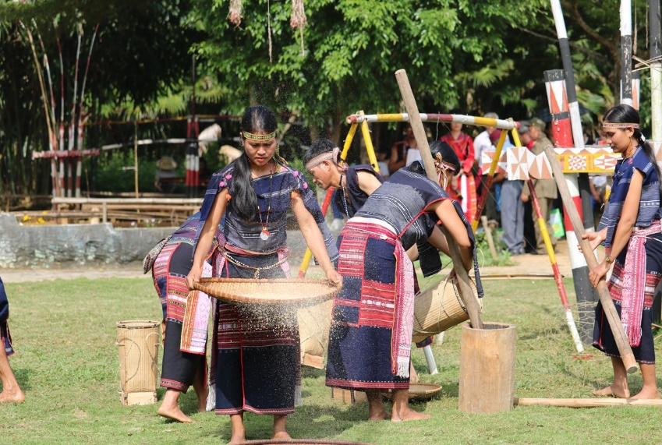
Lễ hội đua thuyền ở Quảng Ninh
Lễ hội cồng chiêng ở Tây Nguyên
Hội vật ở Vĩnh Phúc
Lễ hội đua voi ở Buôn Đôn
Lễ hội đâm trâu ở Tây Nguyên
Lễ hội Cơm mới ở Tây Nguyên

Slide 3
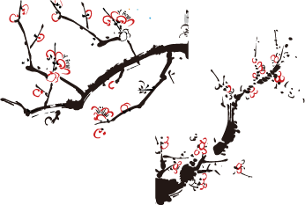
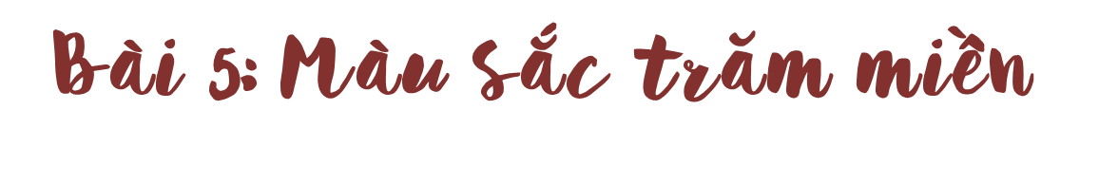
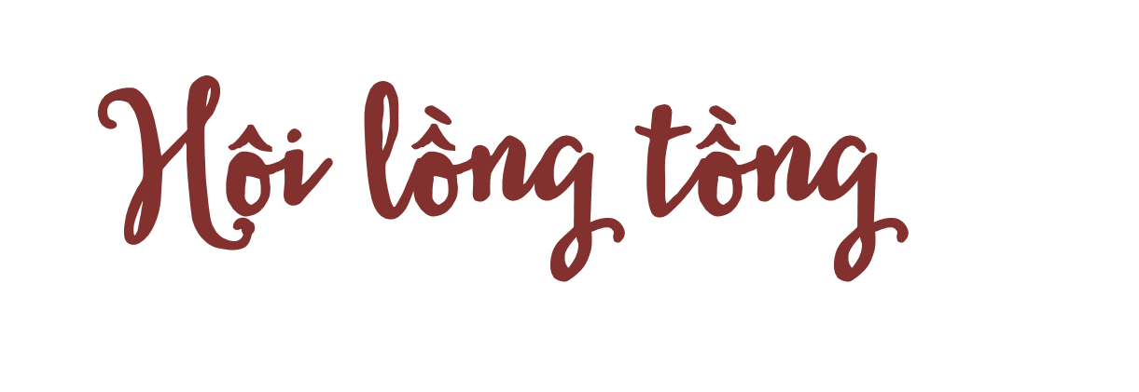
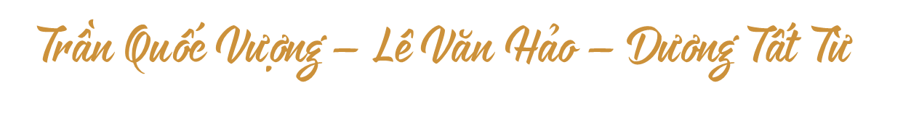
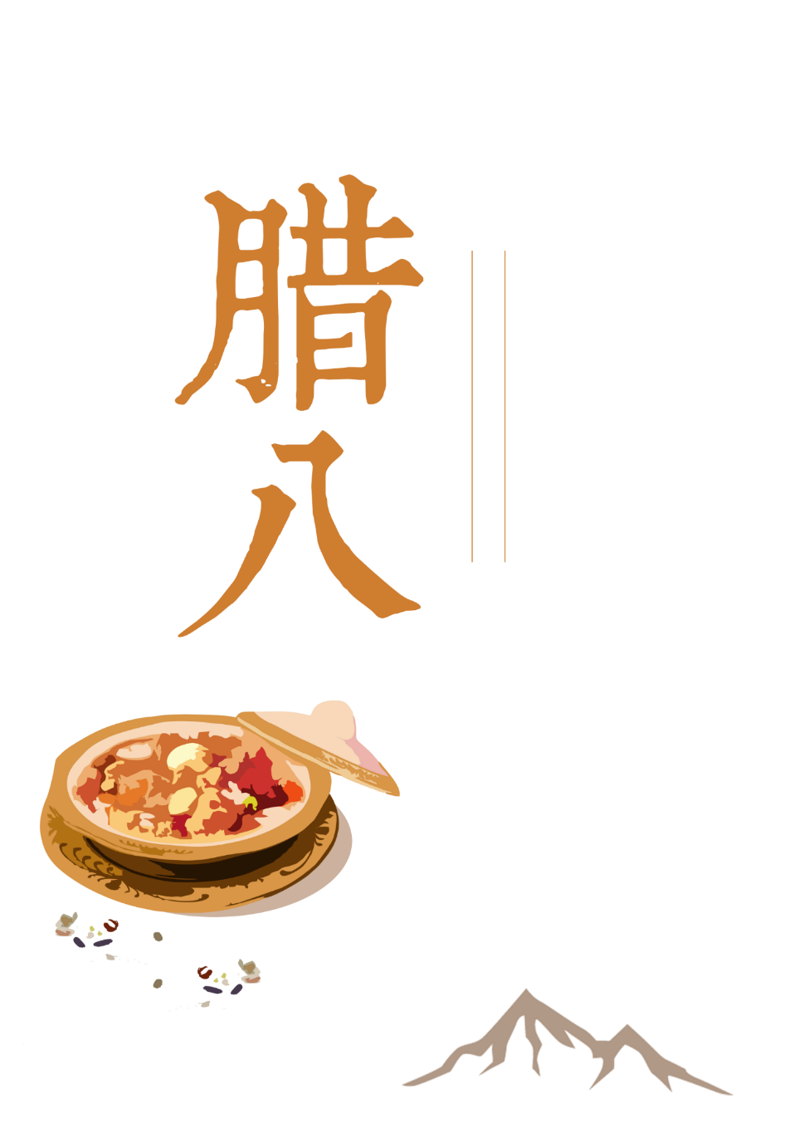

Slide 4
I
Đọc – Tìm hiểu chung
Cấu trúc bài học
II
Khám phá văn bản
III
Tổng kết

Slide 5
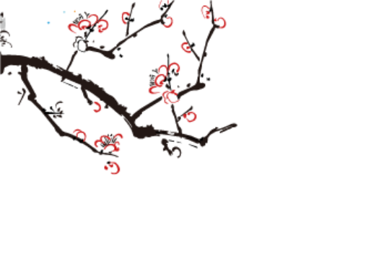
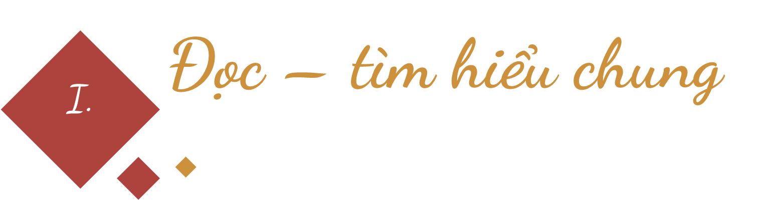
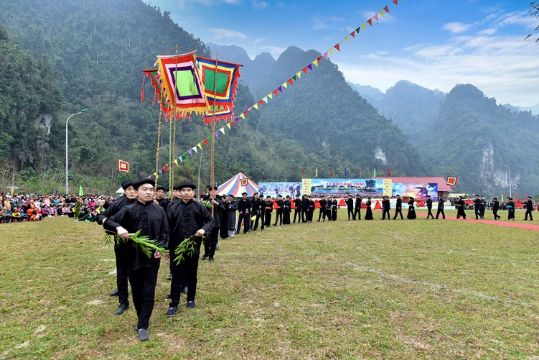

Slide 6
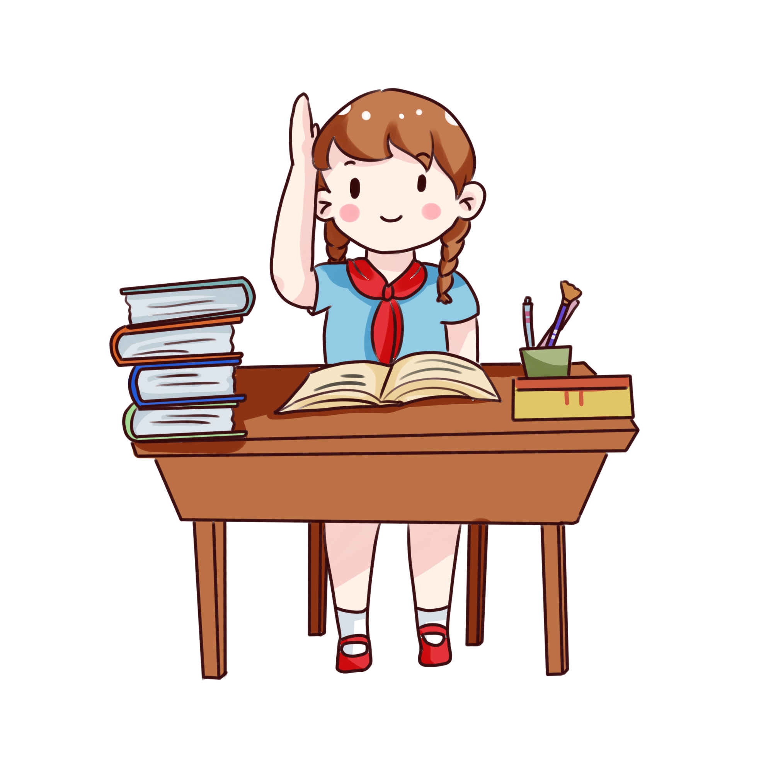
1. Đọc văn bản
Đọc to, rõ ràng

Slide 7
2. Tìm hiểu chung
Những nét đặc sắc trong hội lồng tồng vùng Việt Bắc.
Trích từ “Mùa xuân và phong tục Việt Nam”, NXB Văn hóa
Nội dung chính
Xuất xứ
a
b
c
d
e
Thể loại
PTBĐ
Bố cục
Văn bản thông tin
Thuyết minh
2 phần

Slide 8

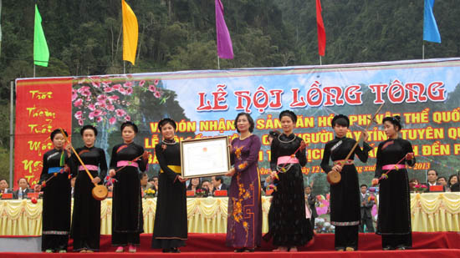

Slide 9
K (Điều đã biết) | W (Điều muốn biết) | L (Điều học được)
…………………………………………………………………………………………… | …………………………………………………………………………………………… | ……………………………………………………………………………………………

Slide 10
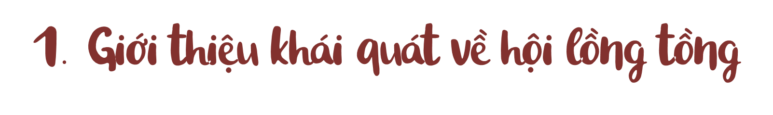
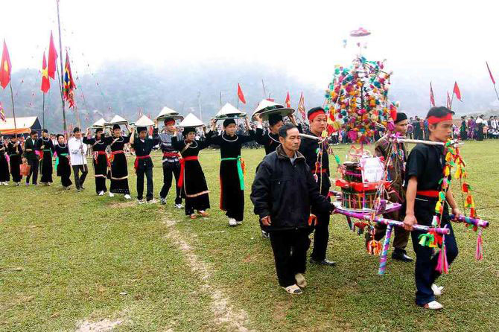
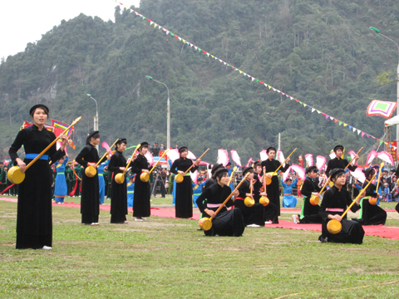
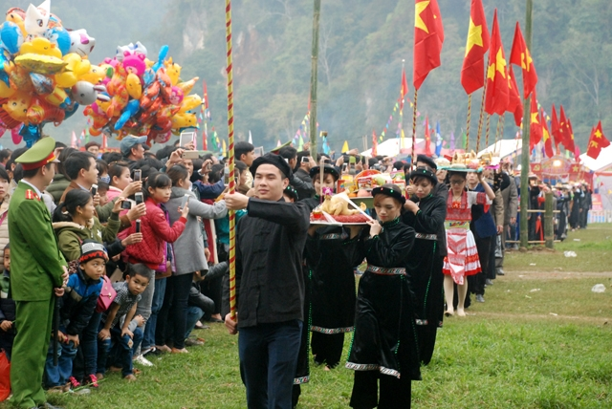

Slide 11

Tóm tắt các ý chính của văn bản Hội lồng tồng bằng sơ đồ
Thời gian tổ chức
Phần vui chơi – hội
Địa điểm tổ chức
Phần cúng tế - lễ
Vùng miền có lễ hội

Slide 12
Thời gian tổ chức
Phần vui chơi – hội
Phần cúng tế - lễ
Sau tết Nguyên đán đến tết Thanh minh
Địa điểm tổ chức
Vùng miền có lễ hội
+Người dân mang cỗ đến cúng thần nông
+Sau khi cúng lễ, người ta ăn cỗ: thịt gà, thịt lợn, bánh chưng, …
Trò chơi dân gian: đánh vật, kéo co, thi bắn, múa sư tử, lượn lồng tồng, …
Vùng Việt Bắc
(Tên lễ hội “lồng tồng”: Theo tiếng Tày - Nùng, “lồng tồng” có nghĩa là “xuống đồng”)
Tỉnh Cao Bằng, Bắc Kạn, Lạng Sơn, Thái Nguyên, Tuyên Quang, Hà Giang

Slide 13
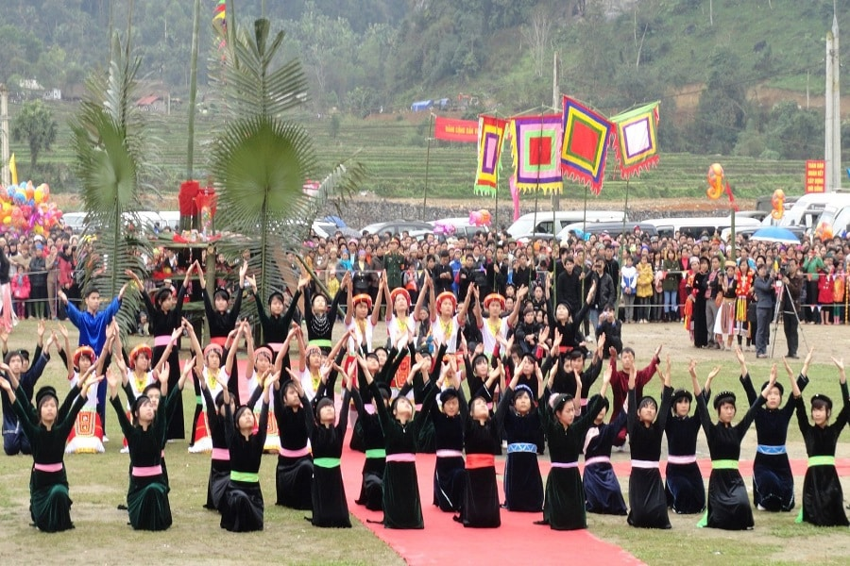
→NT: thuyết minh cụ thể chi tiết→ Lễ hội Lồng Tồng là hoạt động sinh hoạt văn hóa tín ngưỡng dân gian, gắn liền với nền nông nghiệp trồng trọt của bà con đồng bào các dân tộc thiểu số

Slide 14
2. Các hoạt động và ý nghĩa của hội lồng tồng

Slide 15
Sản vật cúng tế trong hội lồng tồng
Hoạt động của cư dân trong phần hội
Mong ước của người dân khi tổ chức hội lồng tồng

Slide 16
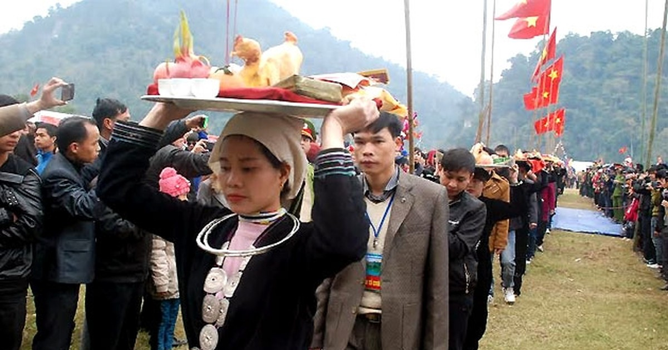
a. Những sản vật cúng tế trong hội lồng tồng
- Sản vật cúng tế trong hội lồng tồng có liên quan mật thiết với mục đích mở hội và tục thờ thần nông của đồng bào Tày, Nùng.
- Lễ hội xuống đồng có ý nghĩa cầu mùa, cầu một năm mưa thuận gió hòa, việc nhà nông thuận lợi.

Slide 17
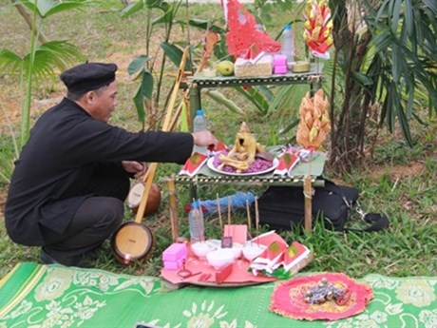
a. Những sản vật cúng tế trong hội lồng tồng
- Hội lồng tồng ở Việt Bắc gắn với tục thờ thần nông. Thần nông được tôn làm thành hoàng làng cũng có nghĩa là thần nông được cho là vó vai trò giúp dân khai mở đất đai, xây dựng và bảo vệ bản mường.
- Những lễ vật như gà thiến béo, lợn quay, các thứ bánh trái như bánh chưng hay bánh lá ngải, xôi nhuộm lá cẩm, rượu nếp, rượu mác mật,... đều là những sản vật nông nghiệp của cư dân, được dâng lên tế thần nông.

Slide 18
a. Những sản vật cúng tế trong hội lồng tồng
➔ Thể hiện sự biết ơn của cư dân với vị thần cai quản đời sống bản mường, cũng là cách thức để kính báo về công việc làm ăn sinh sống hàng năm và biểu thị niềm mong ước về cuộc sống no đủ.

Slide 19
b. Các hoạt động diễn ra trong phần hội
Trò chơi ném còn
1
Múa sư tử
2
Các hoạt động
Hát đối đáp (lượn lồng tồng)
3

Slide 20
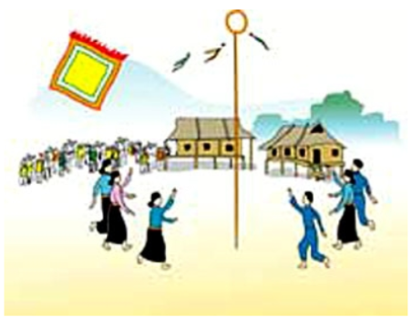
Trò chơi ném còn
- Dụng cụ:
+ Một chiếc còn (túi vải hình vuông, mỗi cạnh khoảng 10cm, trong đổ cát, đuôi dài hơn 1m bằng vải ngũ sắc)
+ Một cây mai
- Cách thức chơi:
Thanh niên trai gái thi làm hai bên thi nhau nhắm chiếc vòng giấy mà tung còn. Người nào nhanh tay bắt được còn của đối phương tung đến mới được ném. Người ném trúng thủng vòng giấy thì được thưởng, nếu ném thủng hồng tâm thì được thưởng to hơn. Ném trúng sẽ hạ cột, vá lại vòng giấy và tiếp tục chơi.

Slide 21
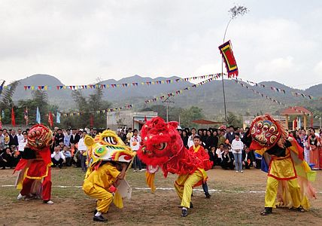
Múa sư tử
- Múa sư tử được các thanh niên Tày – Nùng ưa thích.
- Múa sư tử thực chất là một điệu võ.
- Các miếng võ được biểu diễn rõ nhất trong màn múa sư tử đùa nghịch vờn nhau với đười ươi và hai khỉ.
- Quy định:
Theo tục lệ, con sư tử nào đến trước được giữ vai trò đàn anh, có quyền chủ trì buổi diễn, con đến sau phải đeo vào cằm con đến trước một miếng vải đỏ gọi là “quả hồng” để thừa nhận quyền làm anh. Trường hợp tranh chấp người ta tổ chức một cuộc đấu miếng giữa hai con sư tử. Con nào quật ngã đối phương sẽ được làm anh.

Slide 22
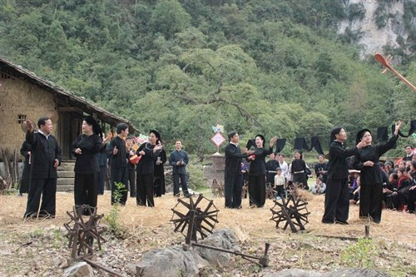
Hát đối đáp (lượn lồng tồng)
- Mục đích hát: hát để cầu mùa màng, chúc mừng dân làng được mọi sự may mắn, tốt lành, ca ngợi cái đẹp của thiên nhiên, của mùa xuân, của tình yêu, của cuộc sống lao động.
- Buổi hát lượn thường được chia làm 2 phần:
+ Lượn tuồng: gồm bài hát cổ điển mà gái trai phải học thuộc lòng để hát kể cho nhau nghe về những cái đẹp của quê hương, mường bản.
+ Lượn sương: thường sáng tác tại chỗ theo cảm hứng để gái trai đặt vấn đề yêu đương và trực tiếp thổ lộ tình cảm với nhau.

Slide 23
b. Các hoạt động diễn ra trong phần hội
Trò chơi ném còn
1
➔ Biểu thị những phẩm chất và khả năng của con người: Vui vẻ, tinh tế, duyên dáng, nhạy bén, sáng tạo và khéo léo
Múa sư tử
2
Các hoạt động
Hát đối đáp (lượn lồng tồng)
3

Slide 24
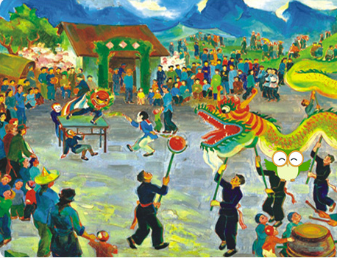
c. Mong ước của người dân khi tổ chức lễ hội lồng tồng
- Sự may mắn, tốt lành, ca ngợi cái đẹp của thiên nhiên, của mùa xuân, của tình yêu, của cuộc sống lao động.
→ Người viết thấu hiểu sâu sắc và yêu mến, trân trọng trò chơi dân gian lượn của hội lồng tồng.

Slide 25
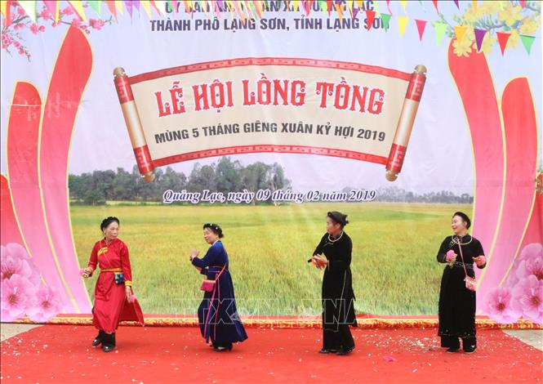

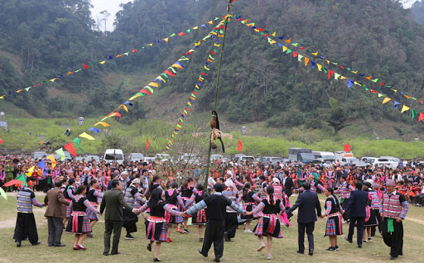
Một số hình ảnh của lễ hội lồng tồng

Slide 26
Tổng kết
III.

Slide 27
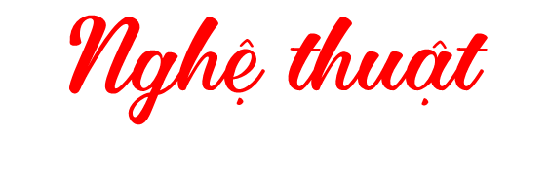
- Sử dụng phương thức thuyết minh, bày tỏ thái độ đánh giá của người viết về vấn đề được nói tới thể hiện qua cách sử dụng từ ngữ, nhất là tính từ.
- Miêu tả chi tiết hội lồng tồng
- Kiến thức xã hội sâu sắc thể hiện qua ngôn ngữ thuyết minh của tác giả.

Slide 28
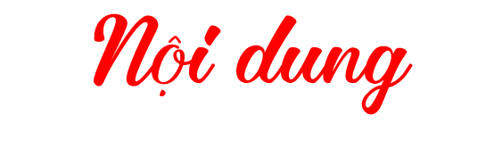
- Văn bản thuyết minh về hội lồng tồng ở vùng Việt Bắc, hội được mở từ sau tết Nguyên Đán đến tết Thanh minh.
- Ngợi ca, đề cao vẻ đẹp văn hóa, sinh hoạt văn hoá dân gian phổ biến của đồng bào Tày, Nùng trong mùa xuân.

Slide 29
Bài tập
Nêu cảm nhận của em về thái độ, đánh giá của người viết qua câu văn: Lượn, tiếng nói của tình yêu, tiếng lòng của ngày hội xuân, lành mạnh, trong sáng, đầy sức sống, vang vọng sôi nổi mà êm đềm dưới trời xuân Việt Bắc
➔ Thái độ đánh giá của người viết qua câu văn trên thể hiện qua cách sử dụng từ ngữ, nhất là tính từ. Câu văn được trích dẫn thể hiện sự đồng cảm, thái độ ngợi ca, đề cao vẻ đẹp của hát lượn, một sinh hoạt văn hóa dân gian phổ biến của đồng bào Tày, Nùng trong mùa xuân.

Slide 30
K (Điều đã biết) | W (Điều muốn biết) | L (Điều học được)
…………………………………………………………………………………………… | …………………………………………………………………………………………… | ……………………………………………………………………………………………

Slide 31
